Slide 1
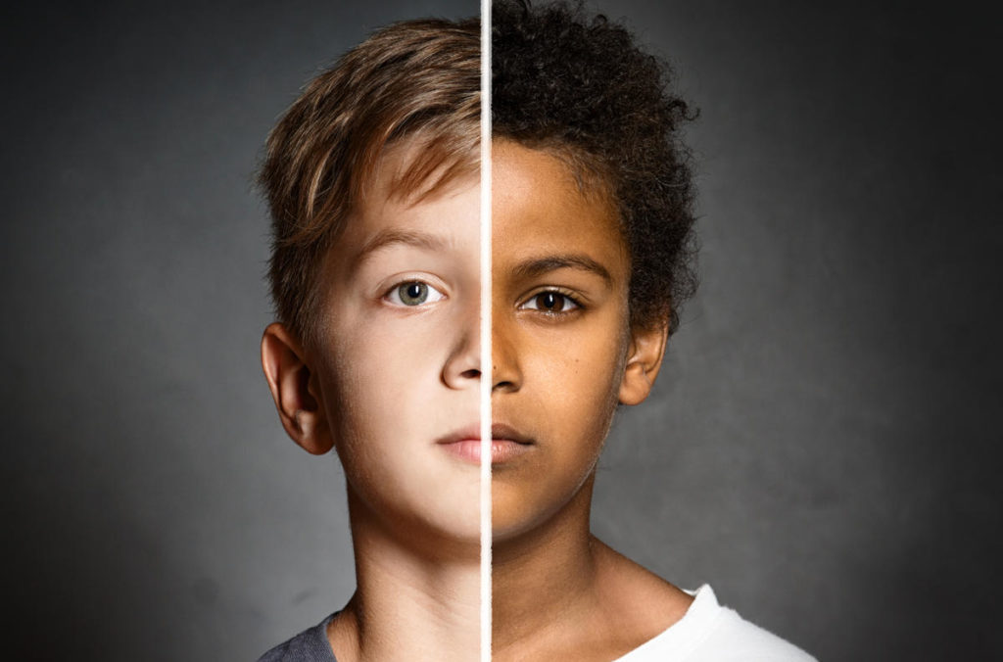
ΡΑΤΣΙΣΜΟΣ
ΟΝΟΜΑ : ΓΙΩΡΓΟΣ
ΕΠΩΝΙΜΟ: ΤΣΑΜΠΑΖΛΗΣ
ΣΧΟΛΙΚΟ ΕΤΟΣ :2023-2024
ΤΜΗΜΑ:Γ’2Β
ΣΧΟΛΕΙΟ: 3^{Ο} ΓΥΜΝΑΣΙΟ ΣΤΑΥΡΟΥΠΟΛΗΣ

Slide 2
ΛΙΓΑ ΛΟΓΙΑ ΓΙΑ ΤΟΝ ΡΑΤΣΙΜΣΟ
Γενικά, ο ρατσισμός θεωρείται κάτι περισσότερο από τη φυλετική προκατάληψη
Σήμερα, η λέξη ρατσισμός χρησιμοποιείται για να περιγράψει τις πράξεις μιας ομάδας ανθρώπων εναντίον μίας άλλης ομάδας.

Slide 3
Ο ρατσισμός στο σχολείο
Ο ρατσισμός είναι ένας σημαντικός παράγοντας σχολικής αποτυχίας και εκπαιδευτικού αποκλεισμού. Μια διερεύνηση του ρατσισμού στα σχολεία έρχεται από το ξεκίνημά της αντιμέτωπη με την πεποίθηση των εκπαιδευτικών ιδρυμάτων ότι δεν σημειώνονται και επομένως δεν χρειάζεται να αντιμετωπιστούν τέτοια φαινόμενα.

Slide 4
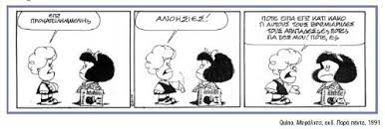
Το γεγονός αυτό είναι πιθανό να οφείλεται στα διαφορετικά περιεχόμενα που δίδεται στην έννοια του ρατσισμού, όπως και στο ποιες εκδηλώσεις συμπεριλαμβάνονται στις ρατσιστικές. Εντούτοις, η άρνηση του ρατσισμού συνιστά από μόνη της μια δυσκολία ως προς την αντιμετώπισή του και κατά συνέπεια και ως προς την εκπαιδευτική επιτυχία των μελών των διαφορετικών εθνικών/εθνοτικών/πολιτισμικών ομάδων.

Slide 5
Ο Σύγχρονος προσδιορισμός
Έτσι, οι ρατσιστές δεν υποστηρίζουν την διαφορετικότητα των φυλών. Επίσης, οι φυλετικοί ρατσιστές θεωρούν μία συγκεκριμένη ομοιογενή ομάδα ανθρώπων ως ανώτερη, π.χ. θεωρούν τους "λευκούς" ανθρώπους ανώτερους από τους "μαύρους". Ο ρατσισμός θεωρείται παραβίαση του θεμελιώδους δικαιώματος του ανθρώπου στην ισότητα στους τομείς της εργασίας, της πολιτικής, της οικονομίας και άλλων παραγόντων της καθημερινότητας.

Slide 6
ΑΙΤΙΑ ΤΟΥ ΡΑΤΣΙΣΜΟΥ
Τα αίτια του ρατσισμού είναι ποικίλα και λίγο πολύ γνωστά από το παρελθόν καθώς η ανθρωπότητα δεν παραδειγματίστηκε από εμπειρίες τους παρελθόντος και ο ρατσισμός αναβιώνει. Η έλλειψη ανθρωπιστικής παιδείας και η πνευματική φτώχεια είναι ένα από τα σημαντικότερα αίτια του φαινομένου αυτού. Από τη στιγμή που τα άτομα δεν διδάσκονται την αξία της ισότητας, της δικαιοσύνης, της ειρήνης, του σεβασμού είναι εύκολο να παρασυρθούν από ρατσιστικές αντιλήψεις.

Slide 7
ΕΠΙΠΤΩΣΕΙΣ ΤΟΥ ΡΑΤΣΙΣΜΟΥ
Ο ρατσισμός σήμερα εκδηλώνεται ποικιλοτρόπως και προσβάλει ανεπανόρθωτα σχεδόν σχέσεις ατόμων, ομάδων, λαών. Προκαλούνται φαινόμενα περιθωριοποίησης, άγονες αντιπαραθέσεις, και καταργούνται τα θεμελιώδη ανθρώπινα δικαιώματα. Ευδοκιμούν ο πόλεμος αντί της ειρηνικής συνύπαρξης, η βία αντί της γαλήνης, η ξενοφοβία αντί της γόνιμης αλληλεπίδρασης των λαών.

Slide 8
Πως ξεκίνησε
Πριν από πολλά χρονιά όταν οι λευκοί ανακάλυψαν την Αμερική και την Αφρική, θεώρησαν ότι ήταν ανωτέρου επιπέδου από τους ινδιάνους της Αμερικής και τους εγχρώμους της Αφρικής και έτσι υποδούλωσαν τους δευτέρους και τους μεταφέροντα τους στην δύση προσπαθώντας να κτίσουν ένα νέο πολιτισμό . Για αυτό σήμερα το 50% του πληθυσμού της Αμερικής αποτελείτε από εγχρώμους.

Slide 9
Ο Σεξισμός
Σεξισμός ή έμφυλη διάκριση είναι μία προκατάληψη ή διάκριση σχετικά με το φύλο ενός ατόμου (βιολογικό και κοινωνικό). Ως όρος χρησιμοποιείται συχνότερα από τις γυναίκες και υπάρχουν περισσότερες επιστημονικές εργασίες που περιγράφουν την εκδοχή του σεξισμού, που βάλλει τις γυναίκες.^{[1]} Συνδέεται άμεσα με τα στερεότυπα και τους ρόλους των φύλων^{[2][3]} και μιλάει για την πεποίθηση ότι το ένα φύλο είναι ανώτερο από το άλλο.^{[4]} Ο ακραίος σεξισμός μπορεί να υποθάλπει την γονική αποξένωση, τη σεξουαλική παρενόχληση, τον βιασμό και άλλες μορφές βίας.^{[5]}

Slide 10
Ο Θρησκευτικός
Η διάκριση των ατόμων εστιάζεται στις θρησκευτικές πεποιθήσεις τους (Χριστιανοί, Μουσουλμάνοι, Ορθόδοξοι, Καθολικοί, Προτεστάντες). Πολλοί άνθρωποι πιστεύουν σε διάφορες θρησκείες. Αυτό φυσικά δεν τους κάνει ανώτερους οι κατώτερους από κάποιους άλλους, μιας και όλοι είναι απλά άνθρωποι, ίδιοι, απλά με διαφορετικά πιστεύω και χαρακτηριστικά. Η αντίληψη ότι ο τάδε πιστεύει σε διαφορετική θρησκεία από εμάς, άρα είναι κατώτερος, ονομάζεται ρατσισμός και πιο συγκεκριμένα για αυτήν την περίπτωση, θρησκευτικός ρατσισμός.

Slide 11
Κοινωνικοοικονομικός
Με κριτήριο την κοινωνική και οικονομική κατάσταση των ατόμων (πλούσιοι-φτωχοί), το μορφωτικό τους επίπεδο (μορφωμένοι-αμόρφωτοι), το φύλο (γυναίκες-άνδρες), το επάγγελμα (πνευματικοί άνθρωποι-χειρώνακτες), τη σωματική ή νοητική ικανότητα (αρτιμελείς-άνθρωποι με ειδικές ανάγκες), την υγεία, τις συνήθειες, τη σεξουαλική συμπεριφορά (φορείς του AIDS, εξαρτημένοι σε εθιστικές ουσίες, ομοφυλόφυλοι), την εμφάνιση.

Slide 12
Σας ευχαριστούμε

